Slide 1
Муниципальное автономное дошкольное образовательное учреждение детский сад комбинированного вида № 5 Муниципального образования Кущевский район
Инновационный проект
« Первые шаги в мире финансов»
352030, Краснодарский край, Кущевский район, ст. Кущевская, ул. Советская, 35
Тел.8(86168)5-55-75 e-mail :detsadkolobok@mail.ru
Сайт: www.kolobokds5.ru

Slide 2
Цель проекта заключается в создании специальной образовательной модели воспитания у ребенка бережливости, деловитости и рационального поведения в отношении простых обменных операций, здоровой ценностной оценки любых результатов труда, будь то товары или деньги, а также формирование у ребенка правильного представления о финансовом мире, которое сможет помочь ему стать самостоятельным и успешным человеком, принимающим грамотные и взвешенные решения в будущем.
Задачи инновационного проекта в обозначенный период:
Разработать и апробировать новые продукты инновационной деятельности:
Пополнить методический блок для педагогов для повышения компетентности в вопросах внедрения инновации в образовательный процесс ДОУ;
Приобрести игровое и методическое обеспечение для полноценной реализации программы по финансовой грамотности;
Заключение договоров о социальном партнерстве для полноценной реализации инновационной деятельности и распространения опыта работы (школа и др);
Пополнение зон в РППС старших и подготовительных группах по экономическому воспитанию;
Реализовать муниципальный конкурс методических разработок для педагогов ДОУ по финансовой грамотности для дошкольников.
Реализовать ПДС на уровне муниципалитета для педагогов ДОО «Возможности распространения инновационного опыта между детским садом и начальной школой».
Разработать и провести краевой семинар для педагогических работников дошкольного образования по теме инновационного опыта.

Slide 3
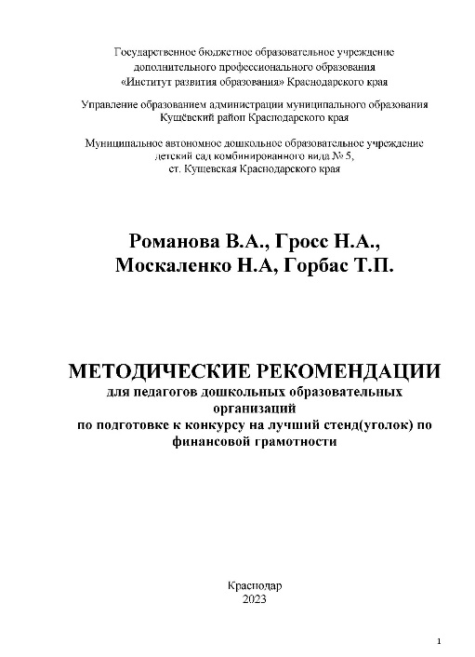
Разработаны «Методические рекомендации для педагогов ДОО по подготовке к конкурсу на лучший стенд (уголок) по финансовой грамотности»

Slide 4
Региональный конкурс на лучший стенд (уголок) по финансовой грамотности

Slide 5
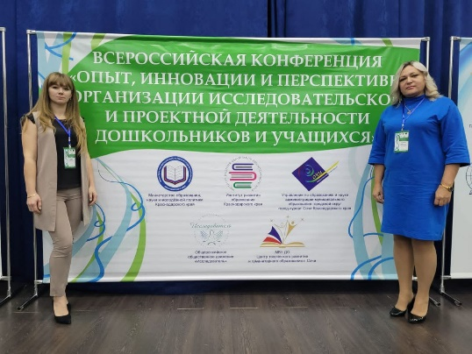
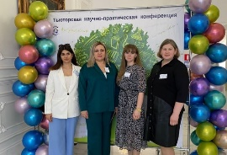
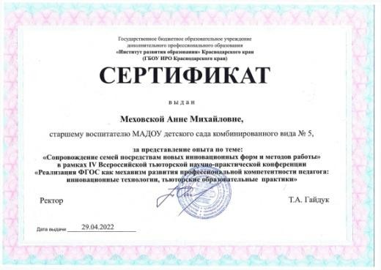
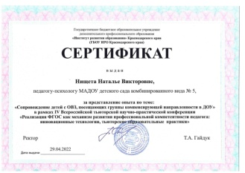
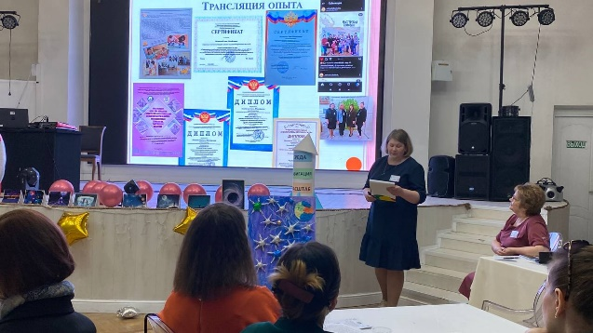
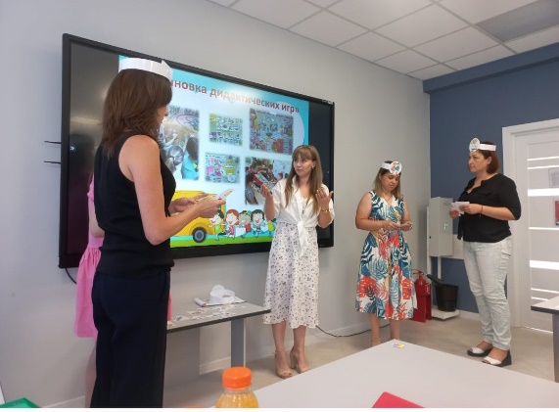
Диссеминация опыта работы
Всероссийская тьюторская научно-практическая конференция «Реализация ФГОС как механизм развития профессиональной компетентности педагога: инновационные технологии, тьюторские образовательные практики»
28.04.2023г.
Всероссийская научно-практическая конференция «Опыт, инновации и перспективы организации исследовательской и проектной деятельности дошкольников и учащихся»
21.10.2023г.
Краевой семинар « Занятия для жизни. Функциональная грамотность»
06.07.2023г.

Slide 6
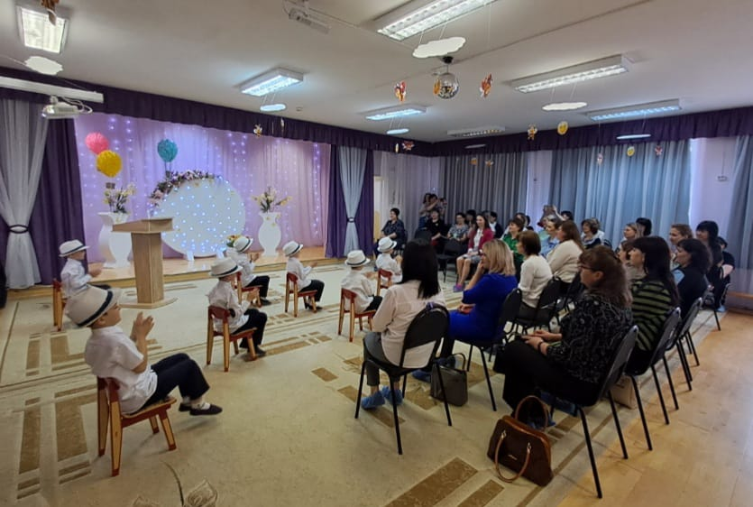
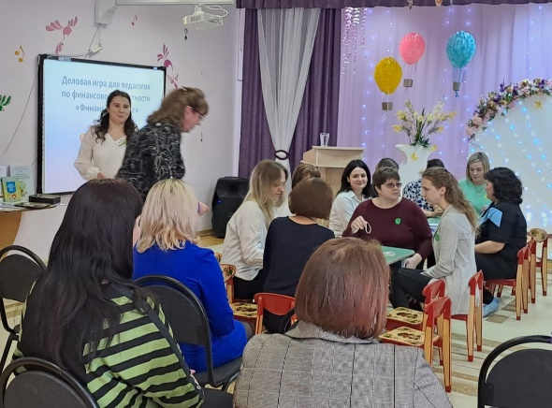
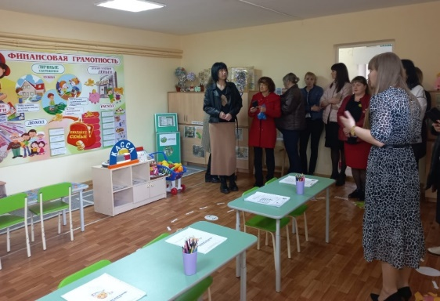
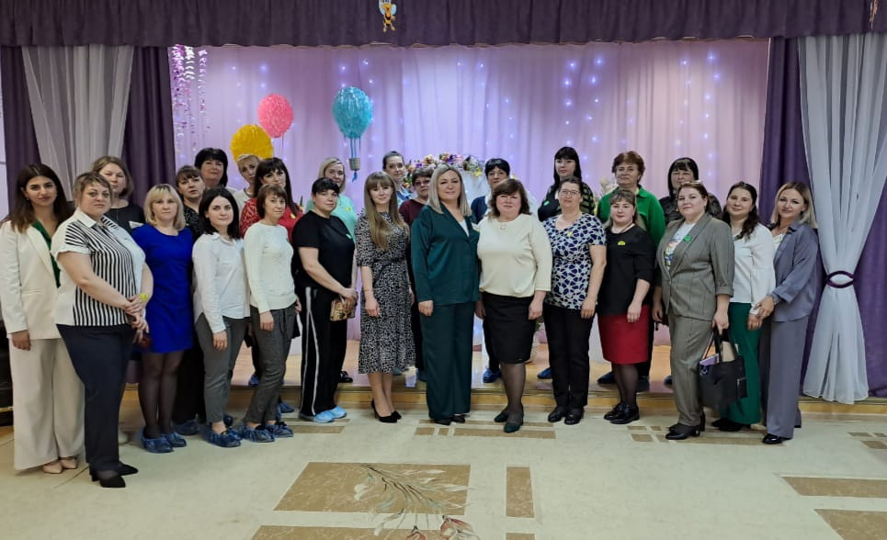
Краевая стажировочная площадка
В апреле 2023 г. на базе
МАДОУ д/с № 5
прошла краевая стажировка по теме «Реализация финансовой грамотности посредством РППС группы в ДОУ» в мероприятии приняли участие педагогические работники муниципалитетов края: г. Армавира, Ейского, Староминского,
Павловского, Ленинградского,
Кущевского района

